Slide 1
Sammenhenger mellom representasjoner B – Samarbeid
Modul 2

Slide 2
Mål
Målet med denne modulen er å kunne se sammenhenger og oversette mellom ulike representasjonstyper for å skape en dypere forståelse hos elevene.

Slide 3
Tidsplan for denne økta
Aktivitet | Tid
Gruppearbeid knyttet til forarbeid | 15 minutter
Faglig påfyll | 35 minutter
Knytt teori til erfaringer og egen praksis | 15 minutter
Planlegg egen undervisning | 55 minutter
Totalt | 120 minutter

Slide 4
Gruppearbeid knyttet til forarbeid
Se over notatene fra A - Forarbeid.
Diskuter i grupper de momentene dere har notert.

Slide 5
Faglig påfyll
35 minutter

Slide 6
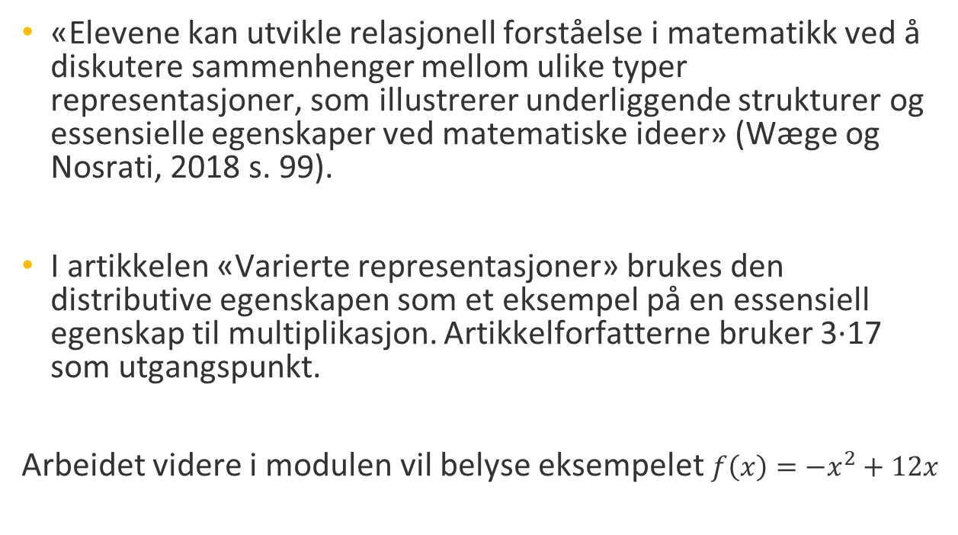
Teori og faglig påfyll
«Elevene kan utvikle relasjonell forståelse i matematikk ved å diskutere sammenhenger mellom ulike typer representasjoner, som illustrerer underliggende strukturer og essensielle egenskaper ved matematiske ideer» (Wæge og Nosrati, 2018 s. 99).
I artikkelen «Varierte representasjoner» brukes den distributive egenskapen som et eksempel på en essensiell egenskap til multiplikasjon. Artikkelforfatterne bruker 3∙17 som utgangspunkt.
Arbeidet videre i modulen vil belyse eksempelet $f\left(x\right)=−x^{2}+12x$

Slide 7
Diskuter:
$f\left(x\right)=−x^{2}+12x$
Diskuter følgende gruppevis:
Hvordan kan man bruke de andre representasjonstypene for å utdype den symbolske representasjonen av funksjonen?

Slide 8
Symbolsk og verbal representasjon
Symbolsk representasjon: $f\left(x\right)=−x^{2}+12x$
Verbal representasjon: Jeg vet at funksjonen er en andregradsfunksjon med et toppunkt.
Hvilke spørsmål kan læreren stille elevene for å knytte de to representasjonene sammen?

Slide 9
Symbolsk og kontekstuell representasjon
Symbolsk representasjon: $f\left(x\right)=−x^{2}+12x$
Kontekstuell: Funksjonen kan uttrykke arealet til et rektangel med omkrets 24.
Hvilke spørsmål kan læreren stille elevene for å knytte de to representasjonene sammen?

Slide 10
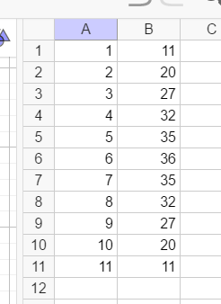
Symbolsk og visuell representasjon
Symbolsk representasjon:
$$f\left(x\right)=−x^{2}+12x$$
Hvilke spørsmål kan læreren stille elevene for å knytte de to representasjonene sammen?
Visuell representasjon

Slide 11
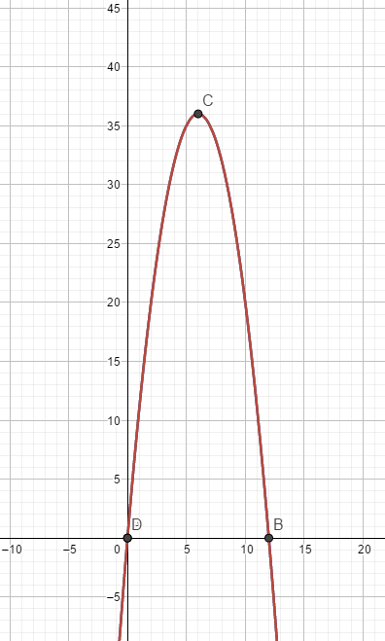
Symbolsk og visuell representasjon
Symbolsk representasjon:
$$f\left(x\right)=−x^{2}+12x$$
Hvilke spørsmål kan læreren stille elevene for å knytte de to representasjonene sammen?
Visuell representasjon

Slide 12
Refleksjonsspørsmål
Diskuter i grupper:
På hvilken måte kan arbeid med ulike representasjoner være med på å gi elevene en dypere forståelse for matematikk?
Hva mener dere er det viktigste i arbeid med bruk av ulike representasjoner i undervisning?

Slide 13
Oppsummering i plenum
Elevene bør møte alle representasjonstypene i arbeid med matematikk, men ikke nødvendigvis i samme undervisningsøkt.
Det er viktig å vurdere hvilke representasjoner man bruker ut fra målet med undervisningen. Det kan være enkelte representasjoner som egner seg bedre for å fremme enkelte strukturer og ideer.
Det vil være avgjørende for læringsutbyttet at læreren samtaler med elevene om hvordan de ulike representasjonene henger sammen.

Slide 14
Planlegg egen undervisning
55 minutter

Slide 15
Sammenhenger mellom ulike representasjoner for funksjoner
Dere skal nå planlegge ei undervisningsøkt med elever. Planlegg i grupper.
Mål for økta: Skape dypere forståelse for sammenhengen mellom representasjoner for funksjoner. Velg egenskaper som egner seg for utforsking og som passer for dine elever.
Be elevene prøve å løse oppgaven på ulike måter og med ulike representasjoner. Gi elevene tilstrekkelig med tid til å utforske oppgaven. I denne tiden kan du observere elevene i arbeid, velge ut en eller to løsninger og forbered deg til klassediskusjonen.

Slide 16
Sammenhengen mellom ulike representasjoner for funksjoner
I klassediskusjonen er det lærerens oppgave å belyse elevenes løsninger og stille spørsmål som knytter sammen de ulike representasjonene. Hvilke representasjoner egner seg best til ulike formål?
I planleggingen er det avgjørende å tenke over hvilke løsninger elevene kan komme til å presentere, hvilke løsninger man vil velge til klassediskusjonen, hvordan man ønsker å representere disse løsningene og hvordan knytte representasjonen sammen med hverandre. Bruk vedlagt undervisningsnotat.

Slide 17
Sammenhenger mellom representasjoner D – Etterarbeid
Modul 2

Slide 18
Mål
Målet med denne modulen er å kunne se sammenhenger og oversette mellom ulike representasjonstyper for å skape en dypere forståelse hos elevene.

Slide 19
Tidsplan for denne økta
Aktivitet | Tid
Del erfaringer i grupper | 30 minutter
Veien videre
Totalt | 30 minutter

Slide 20
Del erfaringer i grupper (30 minutter)
Diskuter refleksjonsspørsmålene:
Hvordan erfarte du det å arbeide med sammenhenger mellom ulike representasjoner av funksjoner?
Var det spørsmål eller grep som gjorde at elevene klarte å oppdage sammenhenger mellom de ulike representasjonene du brukte?
Hver gruppe plukker ut ett punkt fra hvert spørsmål, som deles i plenum.

Slide 21
Veien videre
Veien videre kan være å fortsette arbeidet med representasjoner.
En annen mulighet er å arbeide med en annen pakke i Realfagsløyper.

Slide 22
Kilder
Enge, O. & Valenta, A. (2013). Varierte representasjoner. Tangenten 1, s. 8-12.
Wæge, K & Nosrati, M. (2018). Motivasjon i matematikk. Oslo: Univeritetsforlaget.

